Slide 1
Per stare bene a scuola basta rispettare poche semplici regole

Slide 2
Appena arrivi a scuola saluta i compagni e le insegnanti con un bel sorriso!

Slide 3
Rispetta la fila per andare in classe, eviterai così di farti male o fare male a qualche compagno.

Slide 4
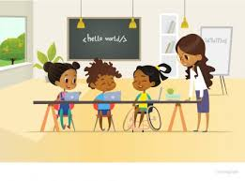
IN CLASSE

Slide 5
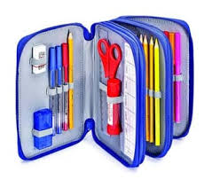
Cerco di essere ordinato con il mio materiale. VANTAGGIO Trovo tutto quello che mi serve!

Slide 6
Ascolto gli altri se parlano e non interrompo le spiegazioni. VANTAGGIO Capisco meglio gli argomenti nuovi.

Slide 7
Se ho bisogno di parlare alzo la mano e aspetto il mio turno. VANTAGGIO: Vengo ascoltato!

Slide 8
Cosa non fare… Mi alzo continuamente, mi distraggo e chiacchiero con i compagni. SVANTAGGIO Non capisco quello che la maestra spiega.

Slide 9
IN GIARDINO Gioco, faccio amicizia, converso. VANTAGGI Sto bene e mi diverto!

Slide 10
Cosa non fare… Strappo fiori, litigo, lancio sassi, mi arrampico SVANTAGGIO Non rispettare gli altri e la natura mi fa stare male!

Slide 11
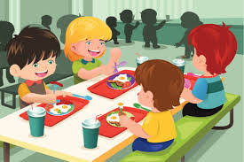
IN MENSA Mangio tranquillo usando correttamente piatti, bicchieri e posate. Converso con il compagno vicino a bassa voce e rimango seduto al mio posto. VANTAGGIO DIGERISCO MEGLIO!

Slide 12
Cosa non fare…
Gioco con il cibo, le posate, i bicchieri e i
piatti…, parlo a voce alta e a bocca
piena, mi alzo di continuo.
SVANTAGGIO
Vado a casa con il mal di testa!

Slide 13
Durante l’intervallo Vado in bagno. Lavo bene le mani (conto lentamente fino a 20). Consumo la merenda. Gioco rispettando le regole. Leggo, coloro, disegno, chiacchiero…

Slide 14
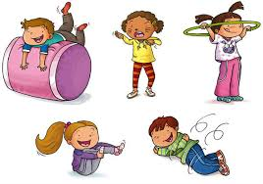
Vantaggio Ho sempre più amici perché tutti vogliono giocare con me!

Slide 15
Cosa non fare…
Corro, urlo, eseguo giochi pericolosi, disperdo in giro le mie cose, litigo…
SVANTAGGIO
Nessuno vuole giocare con me e rischio di farmi male!

Slide 16
Per stare bene ed essere felici è più vantaggioso rispettare le regole.
Il segreto per non dimenticarle è avere rispetto delle persone, delle cose e degli ambienti!

